Slide 1
CÔNG NGHIỆP HÓA, HIỆN ĐẠI HÓA VÀ HỘI NHẬP KINH TẾ QUỐC TẾ CỦA VIỆT NAM
Session 24

Slide 2
NỘI DUNG
Outline
Bài học sẽ cung cấp hệ thống trị thức về công nghiệp hóa, hiện đại hóa ở Việt Nam trong bối cảnh thích ứng với cuộc cách mạng công nghiệp lần thứ tư
Công nghiệp hóa, hiện đại hóa ở Việt Nam
Hội nhập kinh tế quốc tế của Việt Nam

Slide 3
CÔNG NGIỆP HÓA, HIỆN ĐẠI HÓA Ở VIỆT NAM
1
1.1. Khái quát cách mạng công nghiệp và công nghiệp hóa

Slide 4
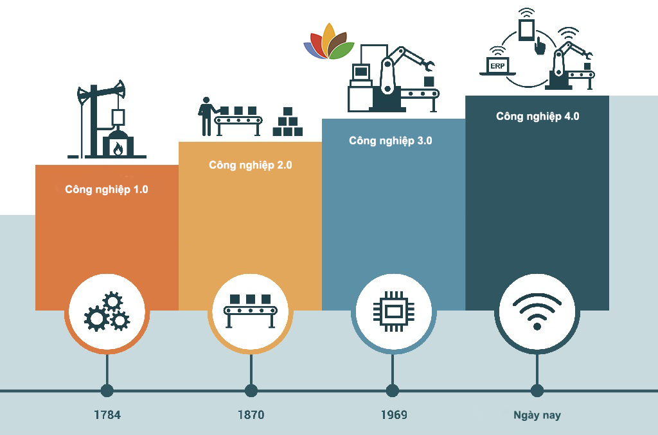
1.1.1. Khái quát về cách mạng công nghiệp

Slide 5
Cách mạng công nghiệp là những bước phát triển nhảy vọt về chất trình độ của tư liệu lao động trên cơ sở những phát triển của nhân loại kéo theo sự thay đổi căn bản về phân công lao động xã hội cũng như tạo bước phát triển năng suất lao động cao hơn hẳn nhờ áp dung một cách phổ biến những tính năng mới trong kỹ thuật – công nghiệ đó vào đời sống xã hội

Slide 6
Lịch sử cách mạng công nghiệp
Cách mạng công nghiệp lần thứ nhất
Cách mạng công nghiệp lần thứ hai
1
2
3
4
Cách mạng công nghiệp lần thứ 3
Cách mạng công nghiệp lần thứ 4

Slide 7
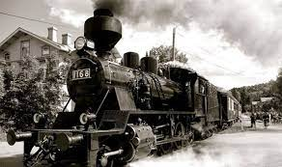
Cách mạng công nghiệp lần thứ nhất
Cách mạng công nghiệp lần thứ nhất khởi phát ở Anh, bắt đầu từ thế kỷ XVIII đến giữa thế kỷ XIX
Diễn ra trước hết trong lĩnh vực dệt vải
Nội dung cơ bản là chuyển từ lao động thủ công sang lao động sử dụng máy móc, thực hiện cơ giới hóa sản xuất bằng việc sử dụng năng lượng nước và hơi nước

Slide 8
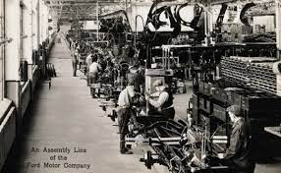
Cách mạng công nghiệp lần thứ hai
Cách mạng công nghiệp lần hai diễn ra nửa cuối thể kỷ XIX đến đầu thế kỷ XX
Nội dung của cách mạng công nghiệp lần thứ hai thể hiện ở việc chuyển nền sản xuất cơ khí sang nền sản xuất điện – cơ khí và sang giai đoạn tự động hóa cục bộ trong sản xuất.

Slide 9

Cách mạng công nghiệp lần thứ ba
Cách mạng công nghiệp lần thứ ba bắt đầu từ khoảng những năm đầu thập niên 60 của thế kỷ XX đến cuối thể kỷ XX
Đặc trưng cơ bản là sự xuất hiện công nghệ thông tin, tự động hóa sản xuất

Slide 10

Cách mạng công nghiệp lần thứ tư
Được đề cập lần đầu tiên tại hội chơi triển lãm công nghệ Hannover (CHLB Đức) năm 2011 và được chính phủ Đức đưa vào “kết hoạch hành động chiến lược công nghệ cao” năm 2012
Đặc trưng là sự xuất hiện của các công nghệ mới có tính đột phá về chất như trí tuệ nhân tạo, big data, in 3D

Slide 11
Vai trò của cách mạng công nghiệp với sự phát triển

Slide 12
Vai trò của cách mạng công nghiệp với phát triển
Một là, thúc đẩy sự phát triển của lực lượng sản xuất
Các cuộc cách mạng công nghiệp có tác động vô cùng to lớn đến sự phát triển lực lượng sản xuất ở các quốc gia, đồng thời tác động mạnh mẽ tới cấu trúc và vai trò của các nhân tô trong lực lượng sản xuất xã hội
Hai là, thúc đẩy hoàn thiện quan hệ sản xuất
Các cuộc cách mạng công nghiệp tạo sự phát triển nhảy vọt về chất trong lực lượng sản xuất và phát triển này tất yếu dẫn đến điều chỉnh, phát triển và hoàn thiện quan hệ sản xuất xã hội
Ba là, thúc đẩy đổi mới phương thức quản trị phát triển
Phương thức quản trị, điều hành của chính phủ có sự thay đổi để thích ứng với sự phát triển của công nghệ mới, hình thành hệ thống tin học hóa trong quản lý và chính phủ điện tử.

Slide 13
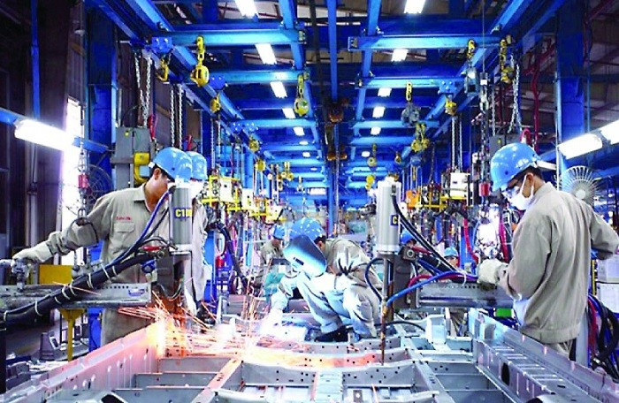
1.1.2. Công nghiệp hóa và các mô hình công nghiệp hóa trên thế giới

Slide 14
Công nghiệp hóa là quá trình chuyển đổi nền sản xuất xã hội từ dựa trên lao động thủ công là chính sang nền sản xuất xã hội chủ yếu dựa trên lao động máy móc nhằm tạo ra năng suất lao động xã hội cao

Slide 15
Các mô hình công nghiệp hóa tiêu biểu trên thế giới

Slide 16
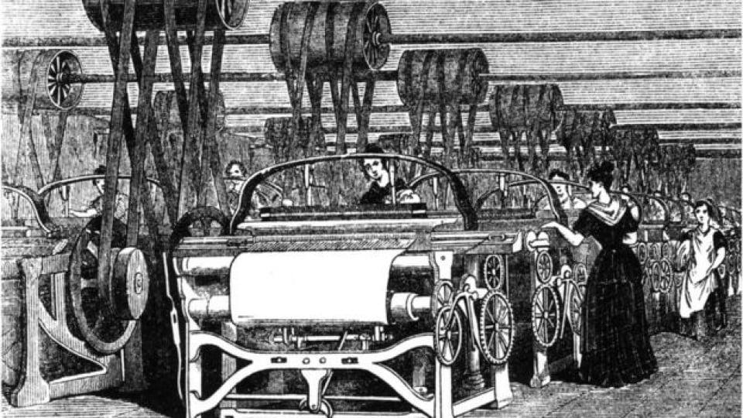
Mô hình công nghiệp hóa cổ điển
Gắn liền với cuộc cách mạng công nghiệp lần thứ nhất, bắt đầu từ công nghiệp nhẹ, với những ngành đòi hỏi ít vốn mà thu lợi nhuận cao
Quá trình diễn ra tương đối dài, trung bình từ 60 -80 năm

Slide 17
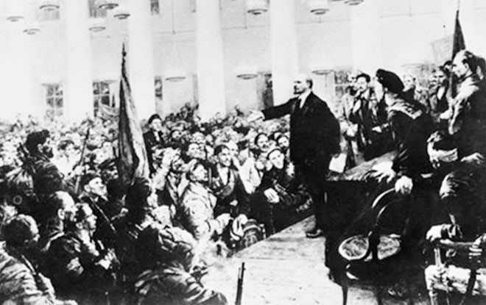
Mô hình công nghiệp hóa kiểu Liên Xô (cũ)
Bắt đầu ở Liên Xô (cũ) thực hiện theo xu hướng ưu tiên phát triển công nghiệp nặng.
Cho phép trong thời gian ngắn mô hình Liên Xô (cũ) xây dựng được hệ thống cơ sở vật chất – kỹ thuật to lớn

Slide 18
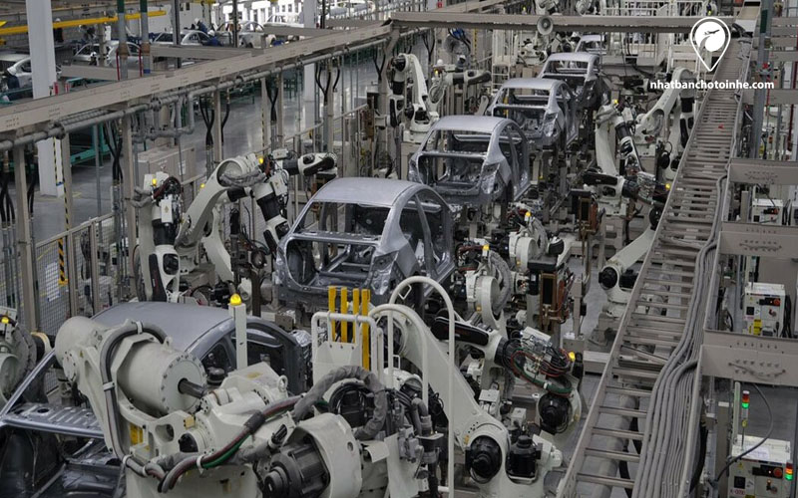
Mô hình công nghiệp hóa của Nhật Bản và các nước công nghiệp mới (NICs)
Gắn liền với cuộc cách mạng công nghiệp lần thứ nhất, bắt đầu từ công nghiệp nhẹ, với những ngành đòi hỏi ít vốn mà thu lợi nhuận cao
Quá trình diễn ra tương đối dài, trung bình từ 60 -80 năm

Slide 19
TÀI LIỆU HỌC TẬP MÔN HỌC
Sách, giáo trình chính:
Giáo trình Kinh tế chính trị Mác – Lênin (giáo trình tập huấn năm 2019- Bộ GDĐT)
2. Tài liệu tham khảo:
[1] Bộ Giáo dục và Đào tạo, Giáo trình Những Nguyên lý cơ bản của Chủ nghĩa Mác-Lênin, Nxb.Chính trị quốc gia, Hà Nội, 2014.
[2] Hội đồng Trung ương chỉ đạo biên soạn giáo trình quốc gia các bộ môn khoa học Mác – Lênin, Giáo trình Kinh tế chính trị Mác-Lênin, Nxb.Chính trị quốc gia, Hà Nội, 2010.
[3]website: https://www.marxists.org/

Slide 20
Thank You!

